Slide 1
Правильные
многогранники

Slide 2
Цель урока:
  расширение знаний учащихся по теме «Многогранники»
Задачи урока:
Изучить виды правильных многогранников и их свойства.
Выяснить: какие правильные многоугольники являются гранями правильных многогранников, сколько видов правильных многогранников существует.
Познакомиться с «космическими Пифагоровыми многогранниками».
Узнать, где в природе можно встретить правильные многогранники.
Провести практикум по изготовлению правильных многогранников.

Slide 3
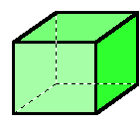
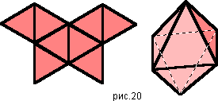
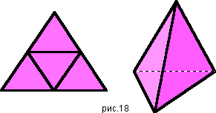
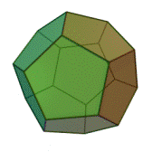
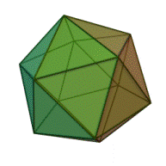
Льюис Керролл
«Правильных многогранников вызывающе мало, но этот весьма скромный по численности отряд сумел пробраться в самые глубины различных наук».

Slide 4
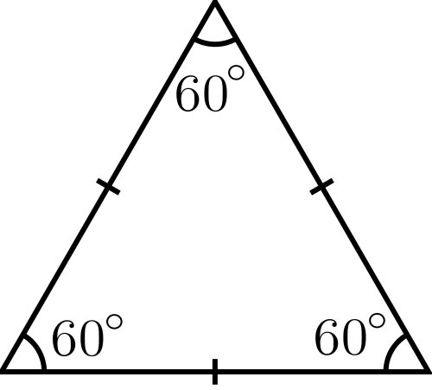
Равносторонний треугольник
1. Правильные многоугольники
Квадрат

Slide 5
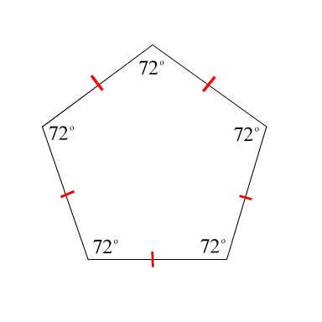
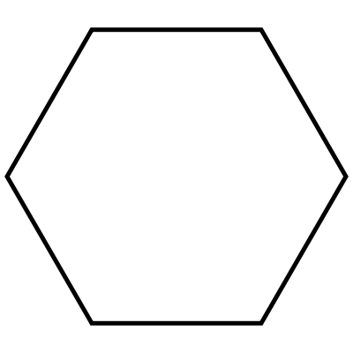
Пятиугольник
(пентагон)
Гексагон

Slide 6
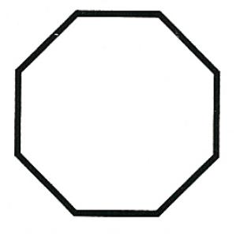
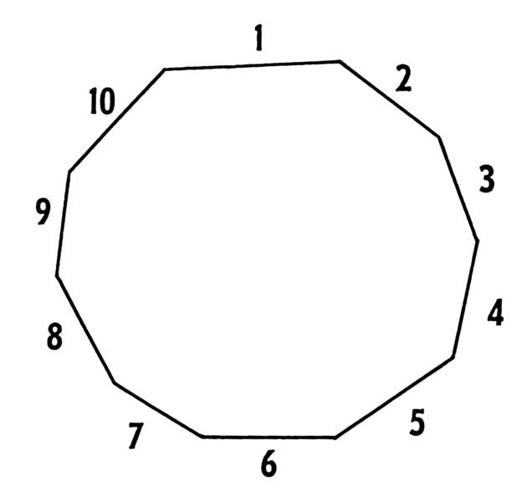
Октагон
Декагон

Slide 7

2. Правильный многогранник

Slide 8
Определение правильного многогранника
Правильным называется такой многогранник, все грани которого равны между собой и при этом являются правильными многоугольниками.

Slide 9
Сколько существует правильных многогранников

Slide 10
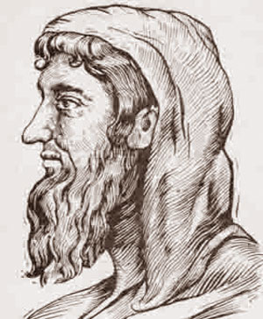
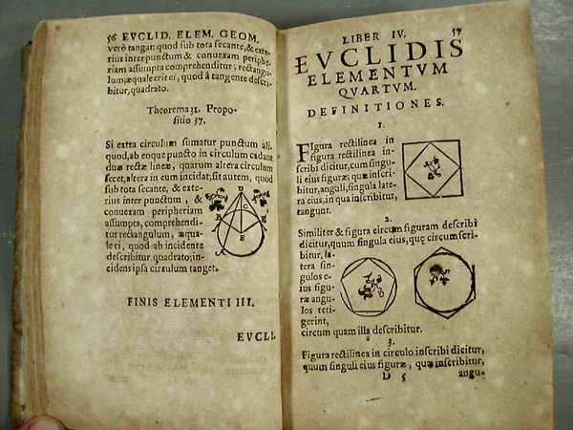
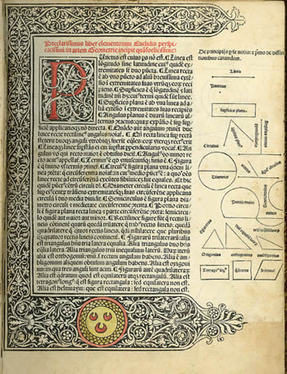

Slide 11
Правильный тетраэдр
D
В переводе с греческого «тетраэдр» - четырёхгранник .
У правильного тетраэдра грани – правильные треугольники; в каждой вершине сходится по три ребра.
У тетраэдра:
    4 грани;
    4 вершины;
    6 рёбер.
A
C
B

Slide 12
Правильный гексаэдр
D₁
C₁
A₁
B₁
Гексаэдр - шестигранник.
У правильного гексаэдра (куба) все грани -квадраты; в каждой вершине сходится по три ребра. Куб представляет собой прямоугольный параллелепипед с равными рёбрами.
У гексаэдра:
6 граней;
8 вершин;
12 рёбер.
D
C
А
B

Slide 13
Правильный октаэдр
F
D
C
A
Октаэдр - восьмигранник.
У октаэдра грани – правильные треугольники, но в отличие от тетраэдра в каждой вершине сходится по четыре ребра.
У октаэдра:
    8 граней;
    6 вершин;
    12 рёбер.
B
M

Slide 14
Правильный додекаэдр
Додекаэдр - двенадцатигранник.
У додекаэдра грани – правильные пятиугольники. В каждой вершине сходится по три ребра.
У додекаэдра:
12 граней;
20 вершин;
30 ребер;
60 плоских углов.

Slide 15
Правильный икосаэдр
Икосаэдр - двадцатигранник.
У икосаэдра грани – правильные треугольники. В каждой вершине сходится по пять рёбер.
У икосаэдра:
    20 граней;
    12 вершин;
    30 ребер.

Slide 16
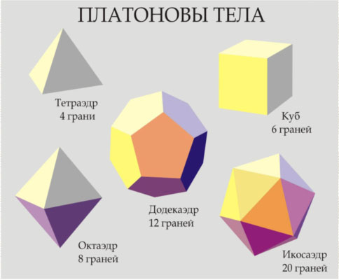
Существует 5 типов правильных многогранников

Slide 17
Основные элементы правильных многогранников
Тип многогранника | Число
 | ребер | граней | вершин | Г+В
Тетраэдр | 4 | 4 | 6 | 8
Куб (гексаэдр) | 6 | 8 | 12 | 14
Октаэдр | 8 | 6 | 12 | 14
Додекаэдр | 12 | 20 | 30 | 32
Икосаэдр | 20 | 12 | 30 | 32
В + Г = Р + 2, где Р – число рёбер, В – вершин, Г - граней

Slide 18
Историческая справка
четыре «стихии»:
тетраэдр – огонь,
куб – землю,
икосаэдр – воду,
октаэдр – воздух.
додекаэдр, символизировал собой все мироздание, представлял собой образ всей Вселенной, почитался главнейшим и его стали называть quinta essentia (квинта эссенциа») или «пятая сущность».

Slide 19
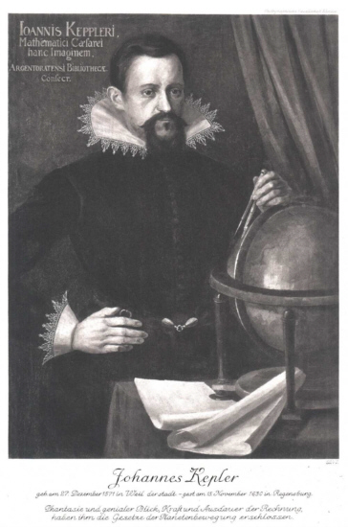
3. Кубок Кеплера

Slide 20
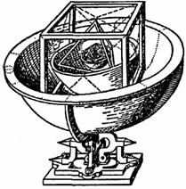
Космический кубок И.Кеплера

Slide 21
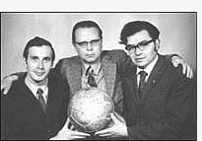
Н.Ф. Гончаров , В.А. Макаров , В.С. Морозов

Slide 22
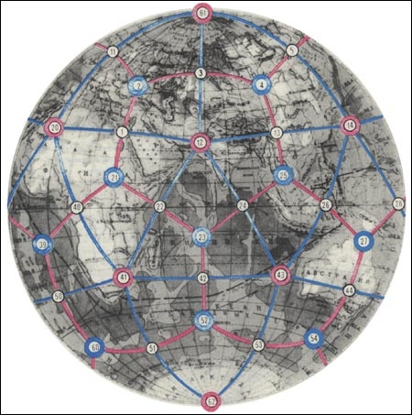

Slide 23
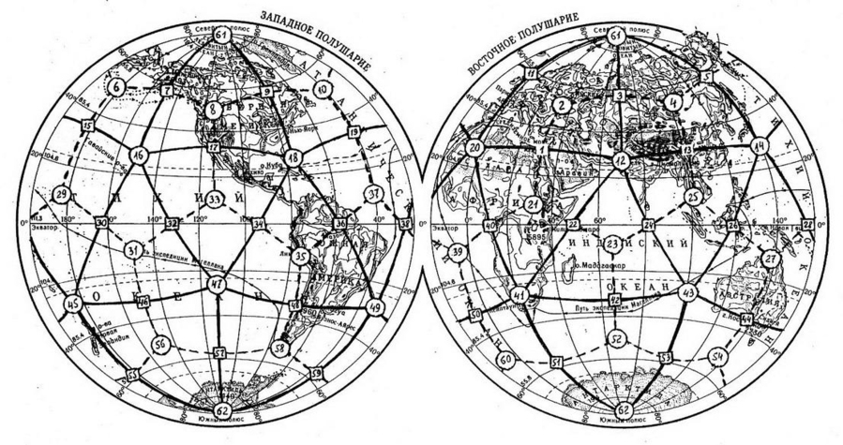

Slide 24
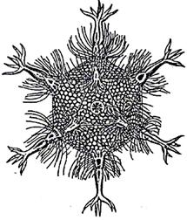
4. Правильные многогранники
в природе

Slide 25
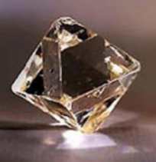
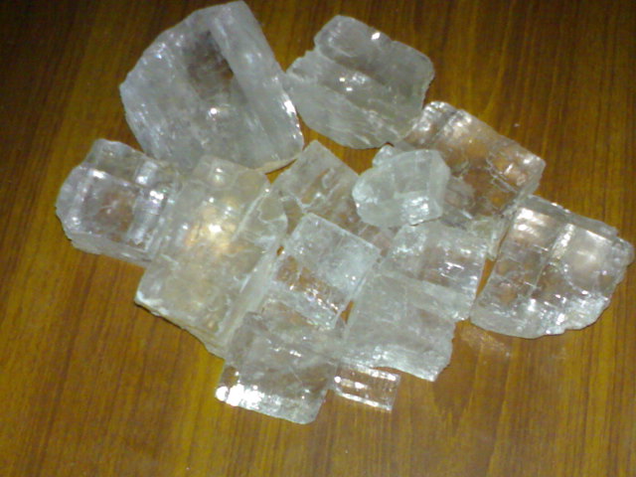
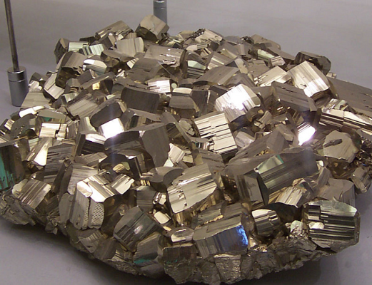
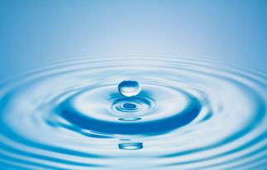
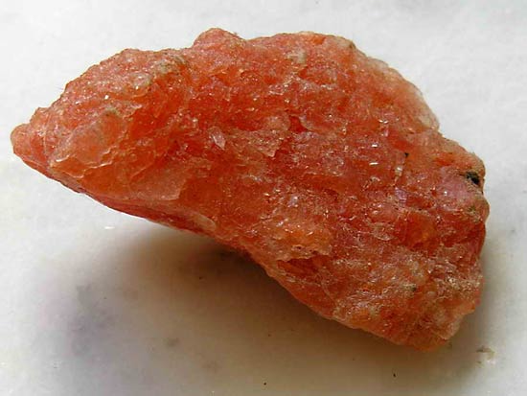
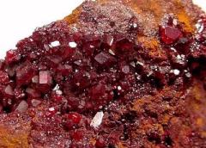
Алюминиево-калиевый кварц
Поваренная соль состоит из кристаллов в форме куба
Кристаллы пирита имеют форму додекаэдра
Молекулы воды имеют форму тетраэдра.
Минерал куприт образует кристаллы в форме октаэдров.
Минерал сильвин также имеет кристаллическую решетку в форме куба.

Slide 26
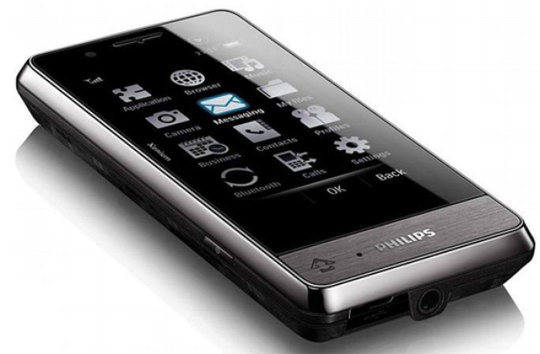
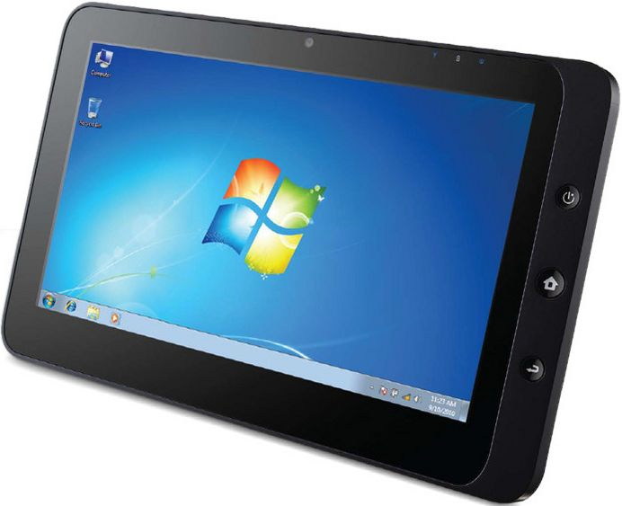
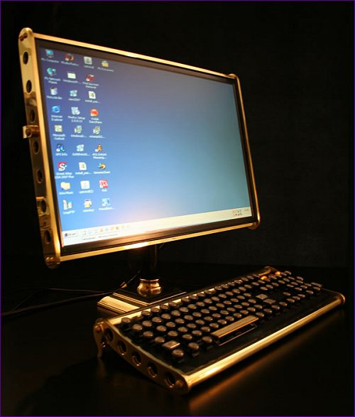

Slide 27
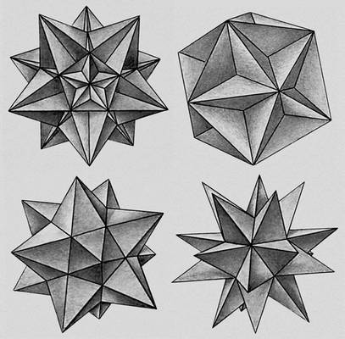
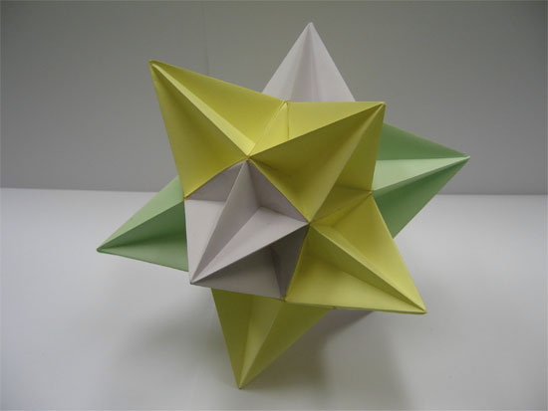
Звездчатые многогранники

Slide 28
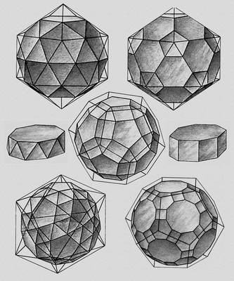
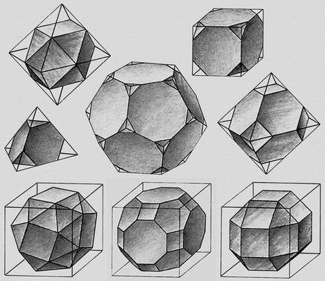
Полуправильные мнгогранники

Slide 29
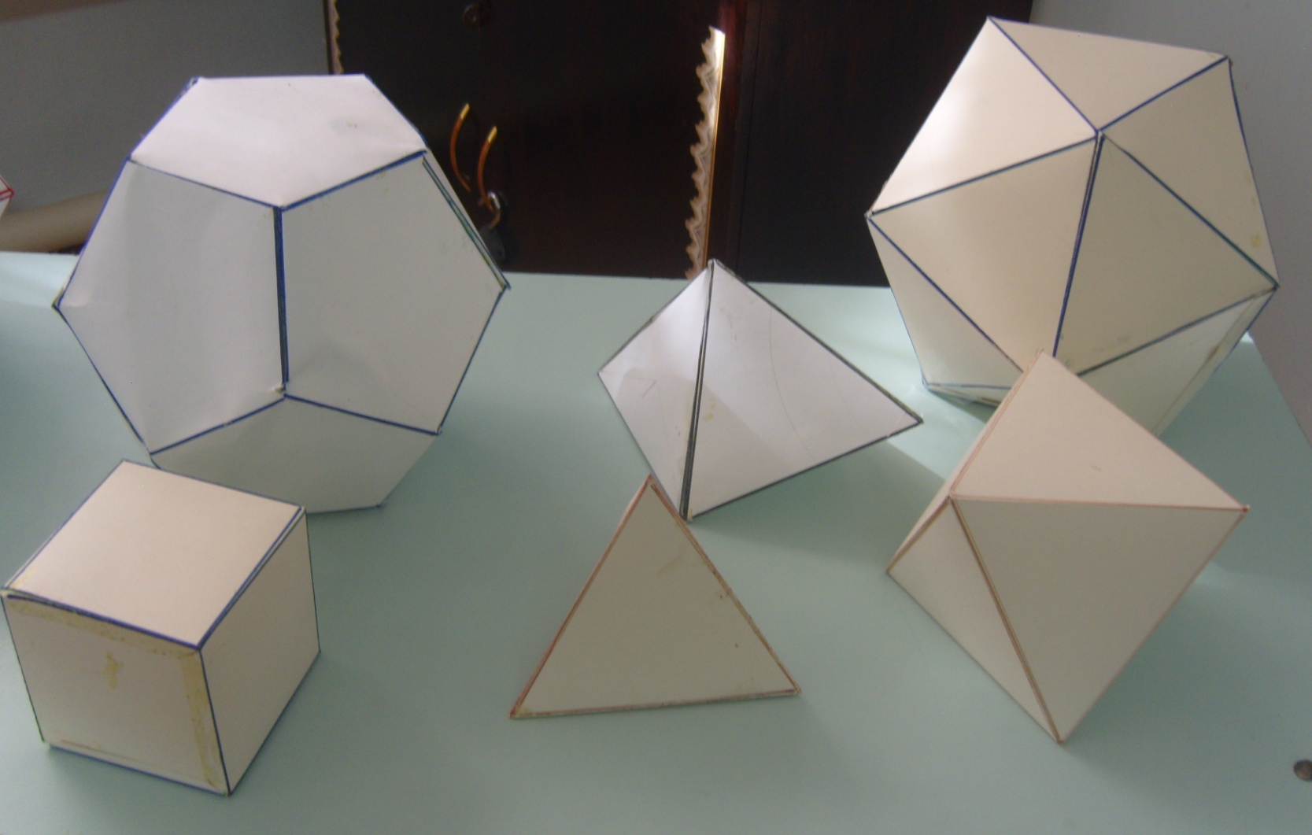
Практическая работа по изготовлению правильных многогранников

Slide 30
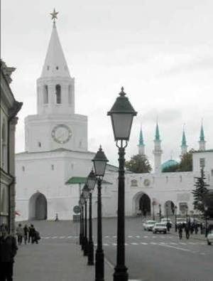
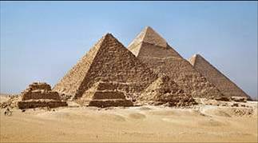
Домашнее задание:
подготовить сообщение на тему: «Многогранники в архитектуре».

Slide 31
Спасибо за внимание!
Дорофеева Ирина Юрьевна,
Железкина Надежда Власовна,
учителя математики
МКОУ Березовской КСОШ-интернат

